Slide 1
즐거운 여행
5조
이재호 2008038063
웨이즈원 2016117941
궈쯔이 2016117904
Notes:
안녕하세요 5조 발표를 맡게 된 이재호라고 합니다. 그럼 저희 5조 즐거운 여행의 발표를 시작하겠습니다.

Slide 2


목차
1.참여인력
2.추진배경
3.과제목표
4.과제소개
5.추진일정
6.기대효과
7.과제성과
8. Q&A
Notes:
프로젝트소개와 목표, 향후 일정 그리고 최종 목표 순서대로 소개를 하겠습니다.

Slide 3

참여 인력
멘토:
(주) 엠엠피
이재민 부장님
팀장:
조원:
조원:
이재호
컴퓨터학부
2008038063
정보 수집,코딩
웨이즈원
컴퓨터학부
2016117941
코딩,테스트
궈쯔이
컴퓨터학부
2016117904
코딩,디자인 설계
Notes:
직접적인 프로젝트 참여 인원은 학부생 셋에 멘토 1분 총 4명 이며
즐거운 여행 app 개발에 멘토로 엠엠피의 이재민 부장님께서 맡아주셨습니다

Slide 4
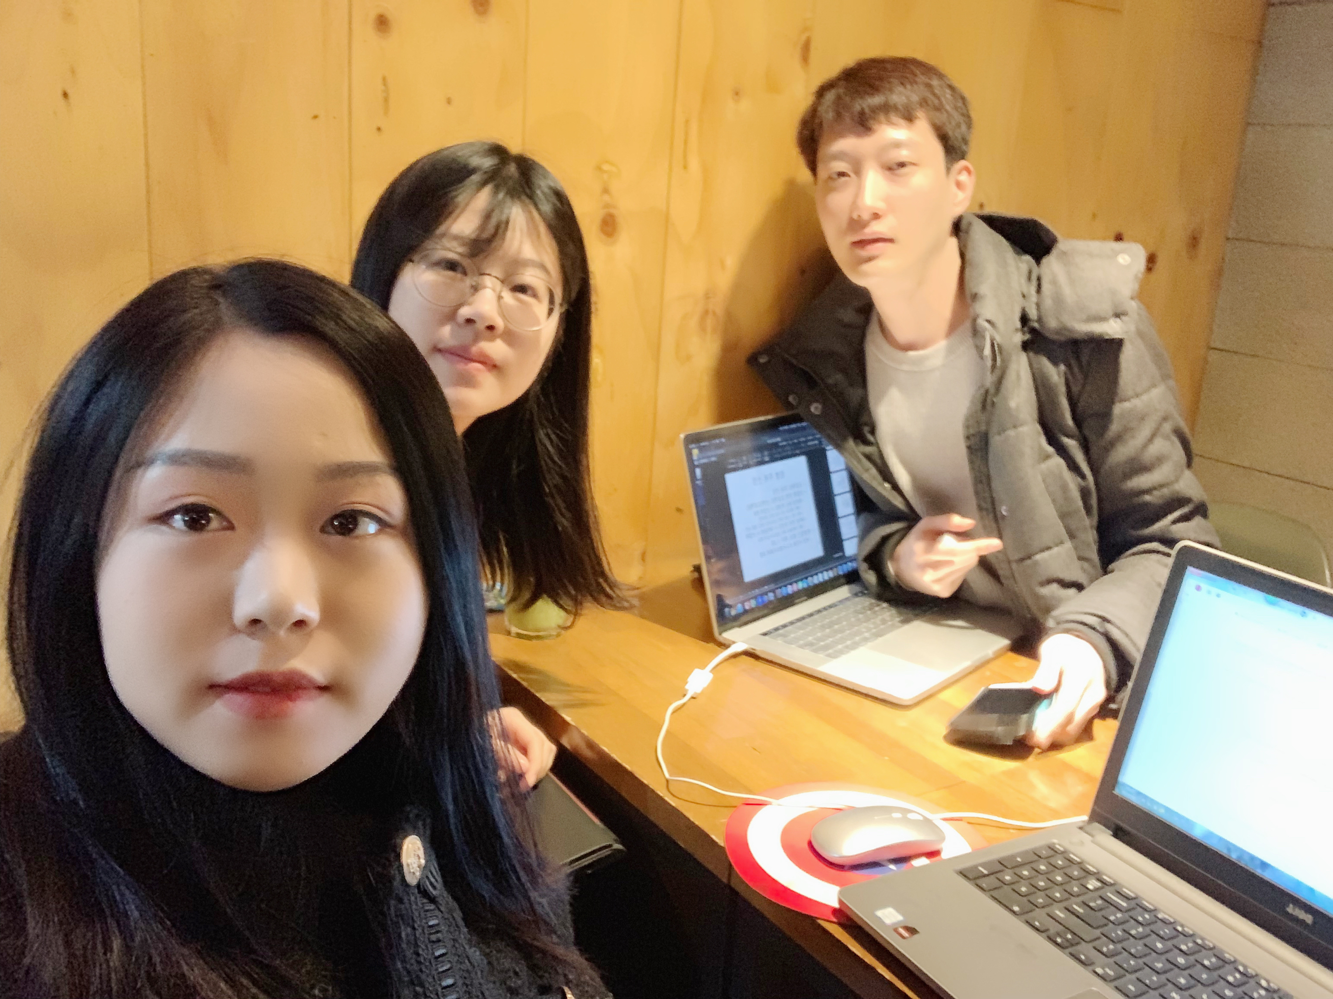
첫 회의
담당업무
수행계획서
Notes:
skip

Slide 5

추진배경
관광지의 역사적 가치와 다양한 매력요소를 가진 지역의 관광 명소를 온라인 미션투어 운영을 통해 관광객의 인증,참여, 체험활동을 유도하여 관광객의 만족도 제고 및 관광활성화를 통한 지역 경제 활성화
Notes:
즐거운 여행 프로젝트를 추친하게 된 이유는, 관광지의 역사적 가치와 다양한 매력적인 요소를 가진 지역의 관광명소를 온라인 미션 투어 운영을 통해 관광객의 인증, 참여, 체험활동을 유도하여 관광객의 만족도 제고 및 관광 활성화를 통한 지역 경제를 활성화 하기 위해서입니다.

Slide 6
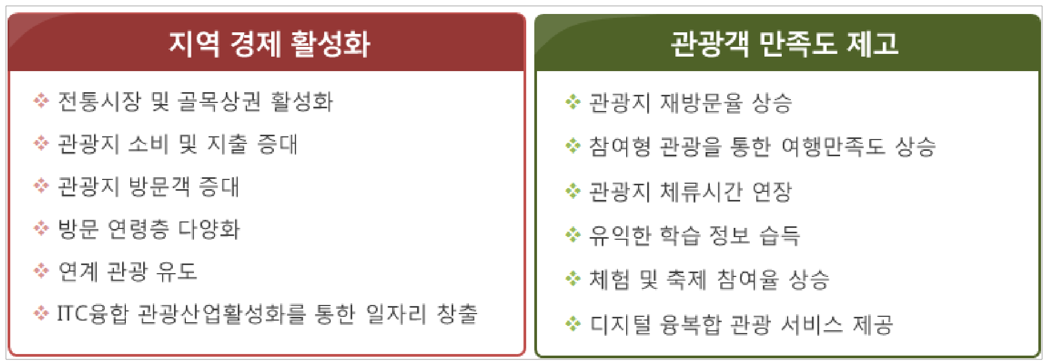
과제목표
여행을 보다 즐겁게! 미션으로 여행을 즐긴다!
Notes:
그렇기 때문에 프로젝트의 목표는 크게 두가지 인데요.
첫번째로 지역 경제를 활성화 하는 것.
두번쨰는 관광객 만족도를 높이는 것입니다.
지역 경제를 활성화 한다는 말은 전통시장 및 골목상권의 마케팅을 통한 활성화,
관광지 소개를 통한 관광지 방문객 증대로 관광 시장 활성화,
관광지 방문 연령층 다양화,
ITC 관광산업활성화를 통한 다양한 일자리 창출을 목표로 한다는 것이고요.
관광객 만족도를 높인다는 것을 목표로 잡은 이유는
관광객 만족도의 향상을 통해 관광지의 재방문율을 상승시키고 체류시간을 연장하여
한국 문화 체험 및 축제 참여율을 올려 유익한 관광 정보도 습득하는 선순환을 기대하고 있으며
그를 위해 디지털 융복합 관광 서비스를 제공할 수 있을 것이라고 기대합니다.

Slide 7
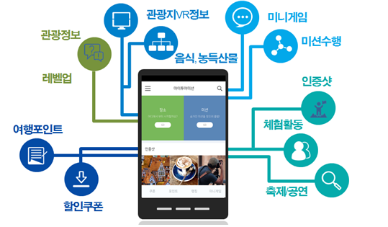
과제 소개
Notes:
즐거운 여행 app 으로 관광정보 교환, 관광지 미션화를 통한 관광객 만족도 향상, 방문 만족도를 위한 인증샷 프로그램, 체험활동이나 축제/공연 정보의 빠른 제공, 관광지에서 사용 가능한 여행포인트 및 할인쿠폰을 제공하는것을 계획하고 있습니다.

Slide 8
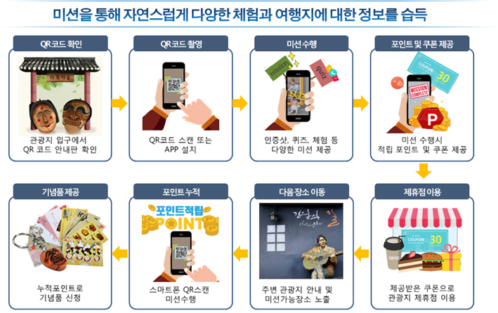
Notes:
특히 미션 수행 부분이 저희 즐거운 여행 app의 특징인데요. 관광지에서 스탬프 투어 프로그램이라고, 여행지에 관광객의 방문 인증을 확인 해 주기 위해서 관광지 특유의 도장을 준비해 놓고, 관광객이 그 도장 마크를 모으는 재미를 느끼도록 하였는데요. 저희는 스탬프 투어를 모바일 기계를 이용하여 스탬프 투어 프로그램의 편의성을 개선 해 볼 생각입니다. QR 코드 촬영을 이용하여 다양한 미션들을 제공하고 미션 성공 시 포인트를 관광객에게 줄 생각입니다. 이 포인트는 다시 관광지 제휴점들에서 사용이 가능하며 주변 관광지 정보의 소개로 관광객의 여행의 질을 높일 수 있었으면 합니다.

Slide 9
No. | 연구개발 내용 | 추 진 일 정 (월)
 |  | 3 |  | 4 |  | 5 |  | 6
1 | 계획서 작성
2 | 사용자 예상요구사항 추측 및 개발환경 구축
3 | 즐거운 여행 mobile app 분석
4 | 즐거운 여행 app 설계
5 | 즐거운 여행 app 구현
추진 일정
Notes:
프로젝트는 계획서와 개발환경 구축을 한 뒤 앱 분석에 두 달, 설계를 4월~5월 중순, 실제 앱 구현은 5월~6월 말 까지 진행할 예정입니다.

Slide 10
기대효과
◯ 관광객 체류시간 증가, 지속적인 여행코스 개발 등으로 관광지를 더욱 활성화하고 관광객 재방문률 증가 및 방문사실기록
◯ 미션수행방식을 통한 지속적인 여행코스개발과 이용자의 만족도를 증가시키고 여행산업활성화
Notes:
즐거운 여행 app 을 개발 했을 때 기대되는 효과는 관광객 체류시간 증가, 지속적인 여행코스 개발 등으로 관광지를 더욱 활성화하고 관광객 재방문률 증가 및 방문 사실을 기록하는 것 입니다.
미션 수행방식을 통해 지속적으로 여행 코스를 개발하고 즐거운 여행 app 이용자의 만족도를 증가시키며 지역 여행산업을 활성화 할 수 있을 것으로 기대합니다.

Slide 11
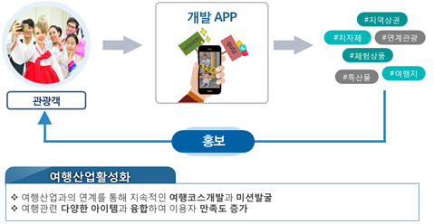
기대효과
Notes:
그러기 위해 지역상권, 지자체와 연계하여 체험상품과 연계관광을 개발하는 프로그램을 만들어서 저희가 개발한 app 을 통해 홍보를 하고, 여행산업 활성화를 위한 포인트제도를 운영하는 방법을 생각하고 있습니다.

Slide 12
과제성과
의견 교환 중.
논문 발표, 기술 이전, 시제품, google 마켓 상용화 계획 등등 가능.
그 외 활용 방안 모색중.
Notes:
그리고 8번째, 이 프로젝트를 진행할 시 얻을 수 있는 성과에 대해서는 아직 튜터 및 팀원들과 의견 교환 중이라 확실하게 이것을 할 수 있겠다고 밝힐 수 있는 것은 없지만.
예상되는, 프로젝트 진행 중 성과로는, 프로젝트 진행을 통한 개발 논문 발표, 외부 산학협력체의 지원 및 기술 습득, 시제품 개발, google 마켓 상용화 계획의 가능성을 확인중이며 그 외의 활용방안은 없는지 의견을 교환해 나가고 있습니다.

Slide 13
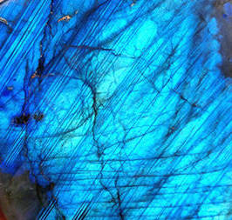
Thank you for listening!
Q&A
Notes:
저희 5조의 발표를 들어주셔서 감사합니다. 발표에 관해 질문하실점이나 다시 보시고 싶으신 부분이 있으신 분들은 질문 해 주시길 부탁드립니다.
이상으로 5조의 발표를 마치겠습니다.

